Slide 1




NHIỆT LIỆT CHÀO MỪNG QUÝ THẦY CÔ VỀ DỰ GIỜ THĂM LỚP!
Tuần 10 – Tiết 19+20.
Bài 3.
HÌNH LĂNG TRỤ ĐỨNG TAM GIÁC,
HÌNH LĂNG TRỤ ĐỨNG TỨ GIÁC.
LỚP 7/9
HÌNH HỌC 7
Gv: Lê Thị Bình An

Slide 2
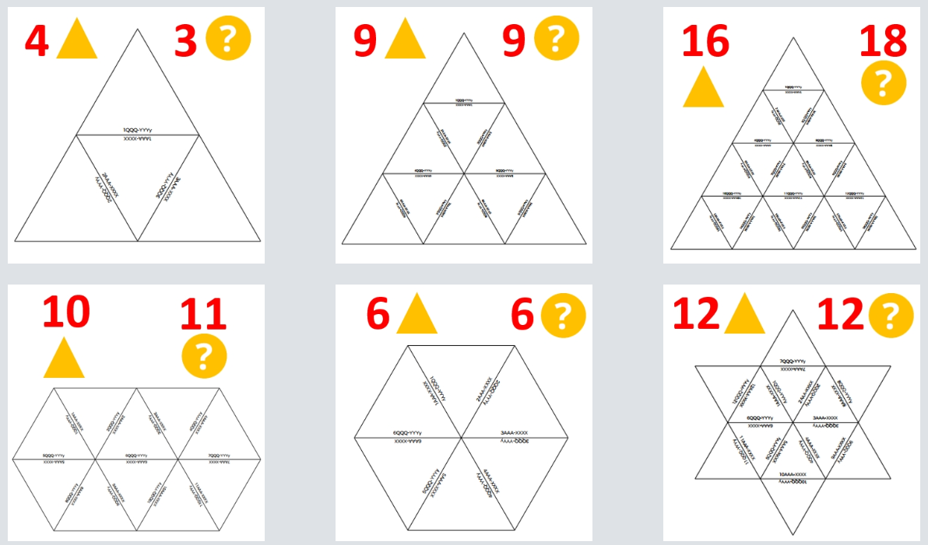
1. HÌNH LĂNG TRỤ ĐỨNG TAM GIÁC.

Slide 3









Cho
Hai góc kề nhau
là 2 góc có chung 1 cạnh và
không có điểm trong chung.
2 góc có tổng số
đo bằng 180⁰.
Hai góc bù nhau
Hai góc đối đỉnh
thì bằng nhau
Cho .
Vẽ Oa là tia phân giác của
đối đỉnh
biết
Hai đường thẳng vuông góc thì
Tia Oa là tia phân giác của khi
Cho
kề bù
Hai góc kề bù là
tia Oa nằm giữa 2 tia Ox, Oy và
cắt nhau.
2 góc vừa kề nhau,
vừa bù nhau.

Slide 4
Cho
không có điểm trong chung.
thì bằng nhau
2 góc có tổng số
đo bằng 180⁰.
Hai góc bù nhau
Hai góc đối đỉnh
Hai góc kề nhau
là 2 góc có chung 1 cạnh và
Cho .
Vẽ Oa là tia phân giác của
đối đỉnh
biết
Tia Oa là tia phân giác của khi
Hai đường thẳng vuông góc thì
Hai góc kề bù là
tia Oa nằm giữa 2 tia Ox, Oy và
Cho
kề bù
cắt nhau.
2 góc vừa kề nhau,
vừa bù nhau.

Slide 6
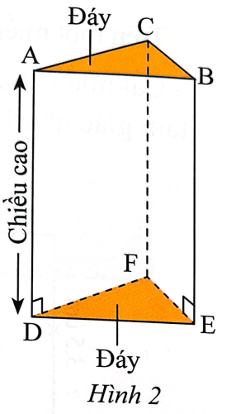
1. HÌNH LĂNG TRỤ ĐỨNG TAM GIÁC.
Hình ABC.DEF là
hình lăng trụ đứng
tam giác
các hình chữ nhật.
Mặt bên là
Ba mặt bên là
ABED, ACFD, BCFE
Cạnh bên là
Hai mặt đáy là
AD, BE, CF song song và bằng nhau.
ABC, DEF.
Có 6 đỉnh là
Cạnh đáy là
là chiều cao của
hình lăng trụ
đứng tam giác.
A, B, C, D, E, F.
Mặt đáy là
AB, AC, BC,
DE, DF, EF.
Độ dài cạnh AD
các hình tam giác.

Slide 7

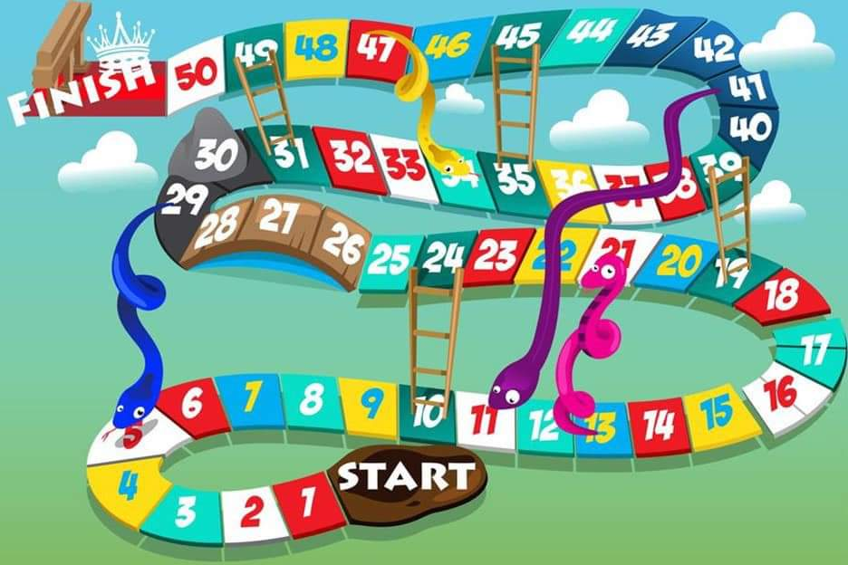
CUỘC ĐUA KỲ THÚ
+ Chia đội chơi.
+ Khi câu hỏi được đưa ra. Cả nhóm cùng thảo luận thống nhất đáp án và 1 bạn ghi đáp án ra vở.
+ Một bạn đại diện đứng dậy TẠO HÌNH TRẢ LỜI (câu tiếp theo thì đổi bạn khác).
+ Đội nào trả lời đúng tiến lên gieo xúc xắc và được đi theo số trên xúc xắc đã gieo được.
Các đội bắt đầu từ ô xuất phát (START).
Đội nào về đích trước thì đội đó thắng (FINISH).

Slide 8

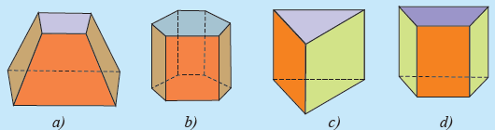

CUỘC ĐUA KỲ THÚ
Câu 1. Hình nào dưới đây là hình lăng trụ đứng tam giác?
A. Hình a
B. Hình b
C. Hình c
D. Hình d

Slide 9
CUỘC ĐUA KỲ THÚ
Câu 2. Vật dụng nào sau đây có dạng hình lăng trụ đứng tam giác?
A. Lịch để bàn.
B. Hộp sữa.
C. Nón lá.
D. Hộp quà.

Slide 10

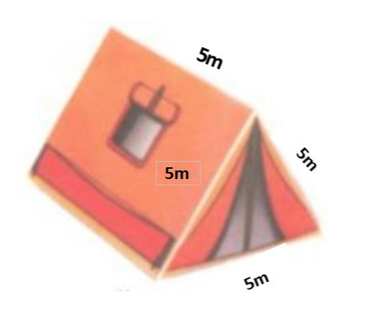

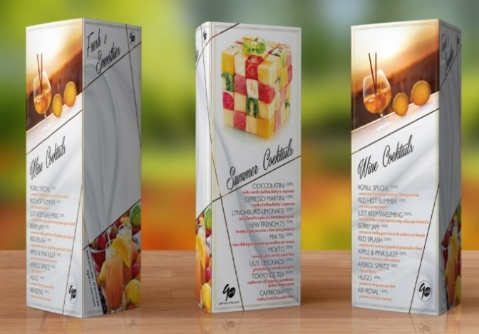
CUỘC ĐUA KỲ THÚ
Câu 3. Vật dụng nào sau đây có dạng hình lăng trụ đứng tam giác
Hộp đèn.
Khối Rubik
Cái lều.
Hộp bánh.
A. Hộp đèn và Khối Rubik.
B. Hộp đèn và Hộp bánh.
C. Khối Rubik và Cái lều.
D. Hộp đèn và Cái lều.

Slide 11
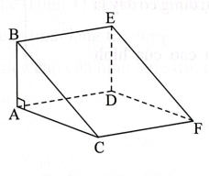
CUỘC ĐUA KỲ THÚ
Câu 4. Quan sát hình lăng trụ đứng tam giác.
Mặt đáy của hình lăng trụ là.
A. ADFC.
B. ABED.
C. ABC.
D. BEF.

Slide 12
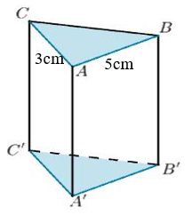
CUỘC ĐUA KỲ THÚ
Câu 5. Quan sát hình lăng trụ đứng tam giác ABC.A’B’C’. Chọn khẳng định đúng.
A. BC = 8cm.
B. AA’ = 3cm.
C. AA’ = 5cm.
D. A’B’ = 5cm.

Slide 13
CUỘC ĐUA KỲ THÚ
Câu 8. Chọn khẳng định đúng.
Hình lăng trụ đứng tam giác gồm:
A. 5 mặt, 6 đỉnh, 9 cạnh.
B. 3 mặt, 6 đỉnh, 9 cạnh.
C. 2 mặt, 6 đỉnh, 3 cạnh.
D. 6 mặt, 6 đỉnh, 12 cạnh.

Slide 14
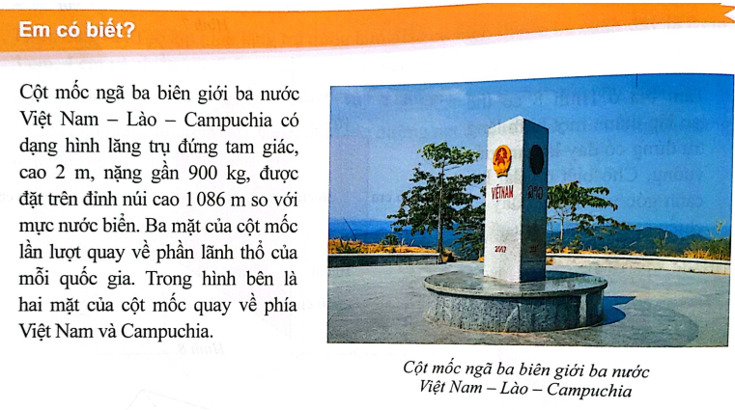

CUỘC ĐUA KỲ THÚ
Câu 6. Cột mốc ngã ba biên giới ba nước Việt Nam – Lào – Campuchia có dạng hình gì?
A. Hình lăng trụ đứng tam giác.
B. Hình lăng trụ đứng tứ giác.

Slide 15
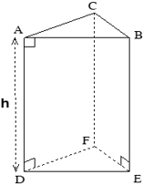

CUỘC ĐUA KỲ THÚ
Câu 9. Độ dài cạnh BE bằng với cạnh
A. BC
A. BC
B. AC
B. AC
C. AB
D. AD

Slide 16
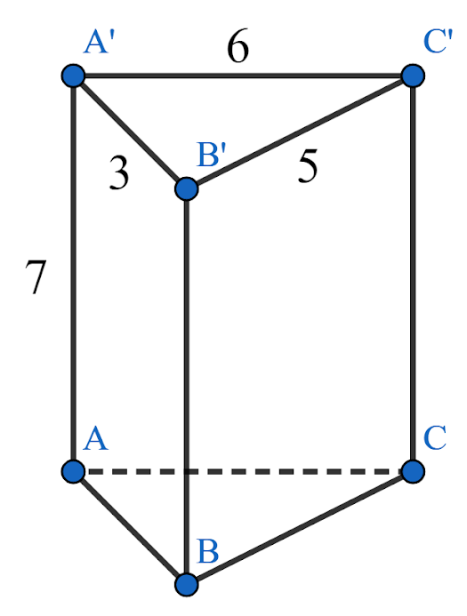
CUỘC ĐUA KỲ THÚ
Câu 10. Quan sát hình lăng trụ đứng tam giác ABC.A’B’C’. Chọn khẳng định đúng.
A. CC’ = 5.
B. AB = 6.
C. BB’ = 7.
D. BC = 7.

Slide 17
CUỘC ĐUA KỲ THÚ
Câu 11. Trong hình lăng trụ đứng tam giác, mỗi mặt bên là hình gì?
A. Hình thang
B. Hình chữ nhật
C. Hình bình hành
D. Hình thoi

Slide 18
CUỘC ĐUA KỲ THÚ
Câu 12. Mặt đáy của hình lăng trụ đứng tam giác là
A. BCE.
B. ABED.
C. BCA.
D. ACFD.

Slide 19
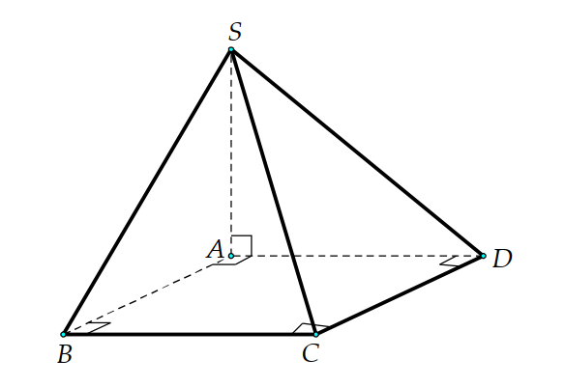
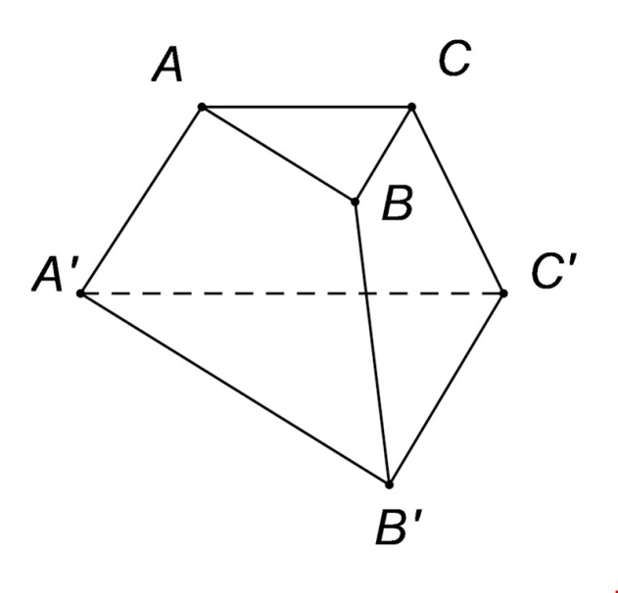
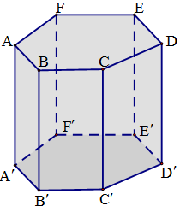
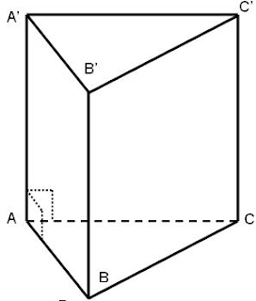
CUỘC ĐUA KỲ THÚ
Câu 13. Trong các hình sau, hình nào là hình lăng trụ đứng tam giác
A. Hình A.
B. Hình B.
C. Hình C.
D. Hình D.

Slide 20
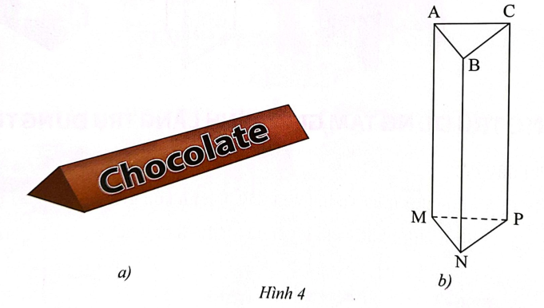
CUỘC ĐUA KỲ THÚ
Câu 7: Hộp kẹo sôcôla (Hình 4a) được vẽ lại như hình 4b có dạng hình lăng trụ đứng. Hãy chỉ rõ mặt đáy, mặt bên, cạnh bên của hình lăng trụ đó.
Mặt đáy: ABC, MNP
Mặt bên: ABNM, ACPM, BCPN.
Cạnh bên: AM, BN, CP.

Slide 21
2. TẠO LẬP HÌNH LĂNG TRỤ ĐỨNG TAM GIÁC.
Tạo lập hình lăng trụ đứng tam giác có kích thước ba cạnh là 5cm, 6 cm, 8 cm và chiều cao 10 cm.

Slide 22
Bước 1: Vẽ hình khai triển theo mẫu và cắt theo viền.

Slide 23
Bước 2: Gấp theo nét màu cam. Ta được hình lăng trụ

Slide 24

- Tìm hình ảnh thực tế về hình lăng trụ đứng tam giác trong thực tế.
- Làm bài tập 1,2,4/sgk/57.
GIAO VIỆC VỀ NHÀ

Slide 25


Chúc Thầy Cô và các em nhiều sức khoẻ!

